Slide 1




Thiết kế và đánh giá các hệ thống thích ứng dựa trên trò chơi nhằm can thiệp tình trạng bắt nạt học đường
Mentor: Hai Dang

Slide 2
Buổi 2: Làm quen với Ren’Py

Slide 3



MỤC TIÊU BUỔI HỌC
  Giải thích Ren’Py là gì?
  Tạo project mới, cấu trúc, cú pháp, chạy project
  Tạo một đoạn đối thoại cơ bản
  Tạo nhân vật

Slide 4

WARM UP
Kiểm tra bài tập về nhà

Slide 5
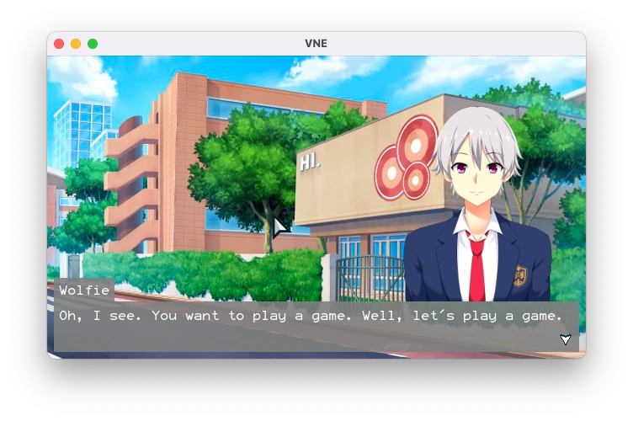
Visual novel là gì?
Visual novel là một thể loại trò chơi kể chuyện tương tác, trong đó người chơi chủ yếu đọc lời thoại/cốt truyện, xem hình ảnh nhân vật và đôi khi đưa ra lựa chọn để ảnh hưởng đến diễn biến.
Kịch bản → Nhân vật → Hình ảnh → Âm thanh → Lựa chọn → Logic → Kết thúc

Slide 6

Ren’Py là gì?
Ren'Py là một công cụ phát triển visual novel giúp bạn kết hợp lời thoại, hình ảnh và âm thanh để tạo ra những câu chuyện tương tác có thể chạy trên máy tính và thiết bị di động.
Nó là một nền tảng miễn phí, hoạt động trên nhiều hệ điều hành, cho phép người dùng xây dựng và kể chuyện dưới dạng kỹ thuật số một cách sinh động.
Ren'Py có thể được dùng để phát triển cả visual novel lẫn trò chơi mô phỏng cuộc sống.
Ren'Py cho phép tập trung vào:
Nhân vật → Hội thoại → Hình ảnh → Lựa chọn → Câu chuyện.

Slide 7
Ưu điểm của Ren’Py
1. Miễn phí và mã nguồn mở
2. Khả năng hoạt động đa nền tảng
3. Ngôn ngữ kịch bản thân thiện, dễ tiếp cận
4. Khả năng tùy chỉnh linh hoạt và hỗ trợ đa ngôn ngữ
5. Hiệu ứng hình ảnh mạnh mẽ
6. Các định dạng được hỗ trợ

Slide 8
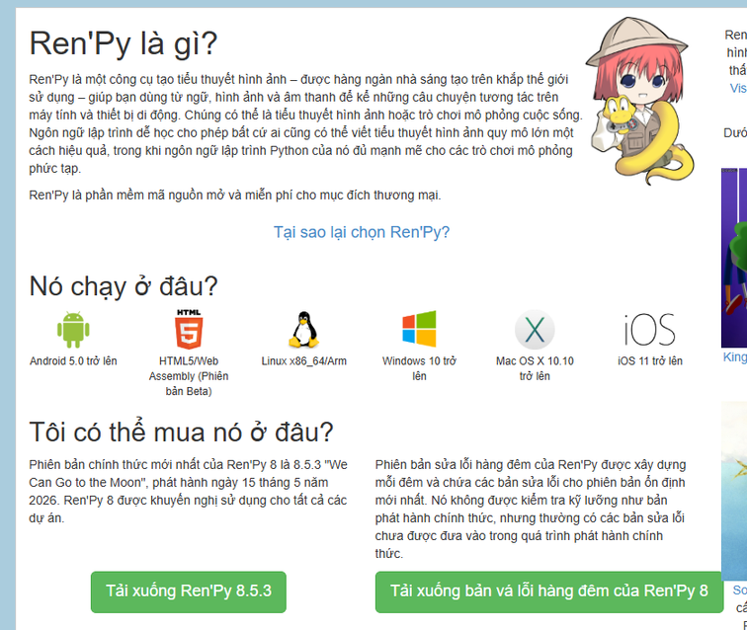
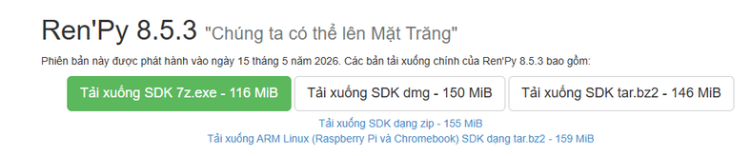
Cài đặt

Slide 9
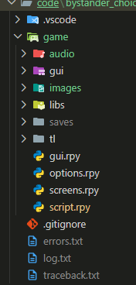
Kiến thức cơ bản
Cấu trúc thư mục
Một project cơ bản thường có dạng:
Ren'Py đọc các file .rpy nằm trong thư mục game/

Slide 10
Kiến thức cơ bản
Các khái niệm đầu tiên:
1. label
2. scene, show, hide, with
3. character
4. dialogue
5. menu và selection
6. variable và condition
7. sound và music
8. call và jump

Slide 11
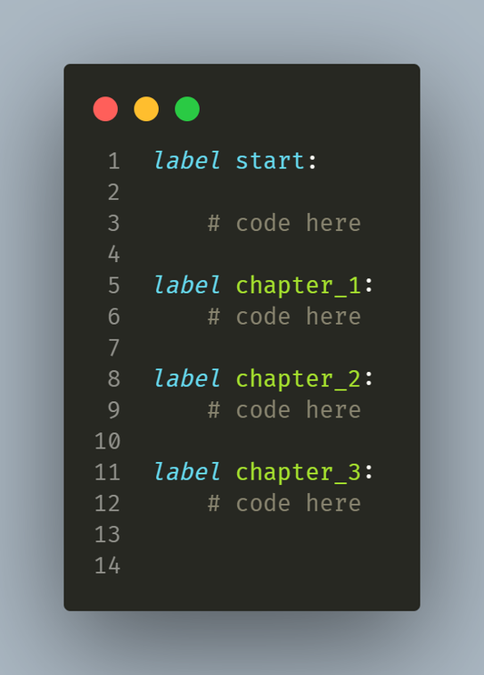
Kiến thức cơ bản
1. label
Có thể coi là 1 node (điểm bắt đầu/điểm đến) của câu chuyện
Có thể giải thích đơn giản:
“Hãy tưởng tượng label giống như một cái tên cho một đoạn của câu chuyện.”
start là label mặc định được chạy khi game bắt đầu.
⟶ Điều này đặc biệt quan trọng nếu bạn muốn làm game có cốt truyện phân nhánh (branching narrative).

Slide 12
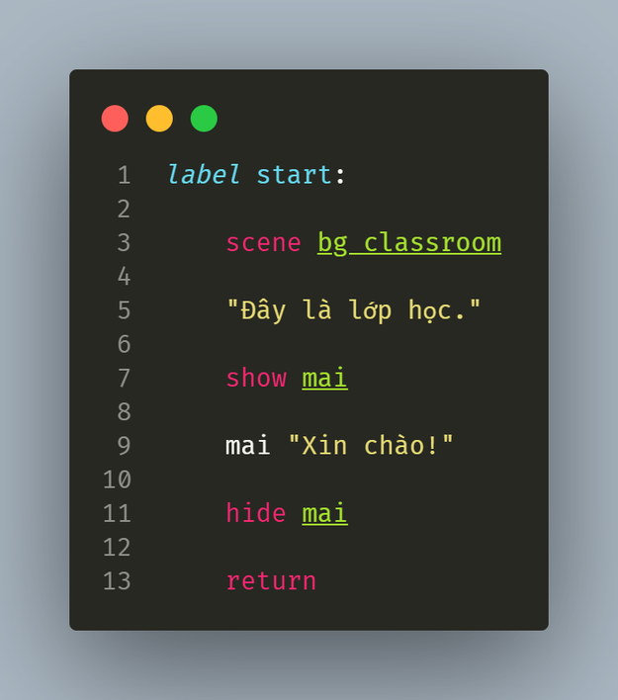
Kiến thức cơ bản
2. scene, show, hide, with
scene = thay đổi toàn bộ cảnh
show = đưa nhân vật/vật thể lên màn hình
hide = loại nhân vật/vật thể khỏi màn hình
with = chuyển cảnh (transitions)
Các loại transition phổ biến: fade, dissolve, move

Slide 13
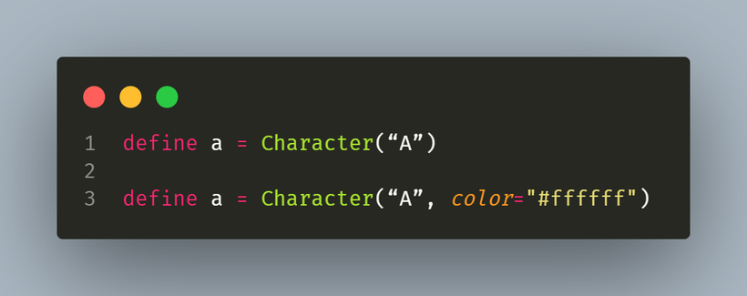
Kiến thức cơ bản
3. character - nhân vật
Để tạo nhân vật ta khai báo bằng define:
define a = Character(“A”)
define a = Character(“A”, color="#ffffff")
hoặc có thể sử dụng biến để thay đổi tên:
default player_name = "Nam"
define p = Character("[player_name]")

Slide 14
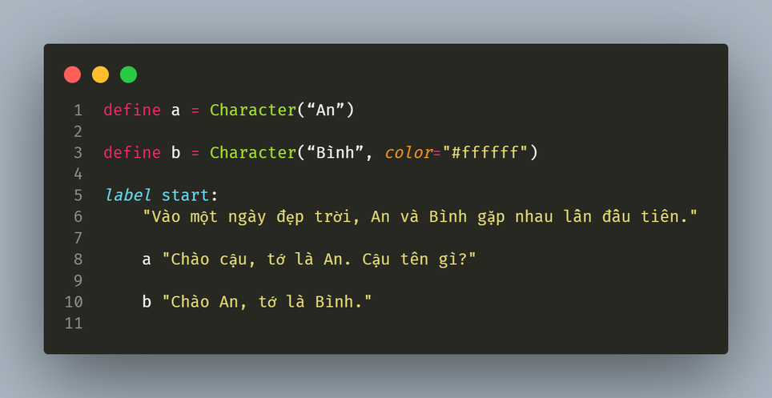
Kiến thức cơ bản
4. dialogue
Ren'Py có syntax cực kỳ đơn giản cho dialogue:
“nội dung lời thoại” ⟶ không có nhân vật
character “nội dung lời thoại” ⟶ có nhân vật

Slide 15
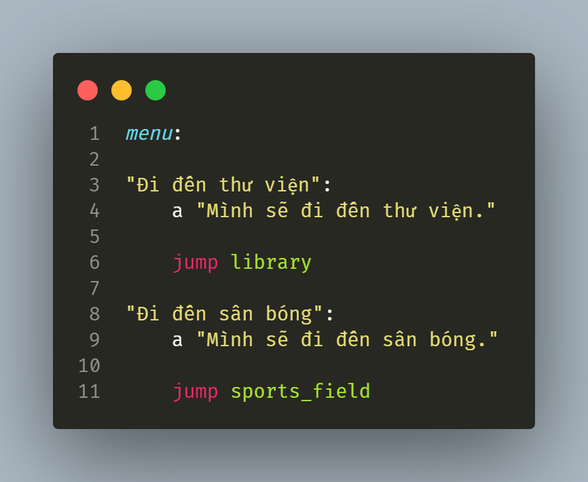
Kiến thức cơ bản
5. menu và selection
Cho đến bây giờ, game chỉ chạy theo đúng một đường. Vậy làm thế nào để người chơi được quyết định?
⟶ cần menu để lựa chọn
Giải thích:
  menu = tạo lựa chọn.
  Mỗi chuỗi trong dấu " " = một lựa chọn.
  Code thụt vào bên dưới = điều xảy ra khi chọn phương án đó.
⟶ Trong Ren'Py, indentation (thụt đầu dòng) rất quan trọng.

Slide 16
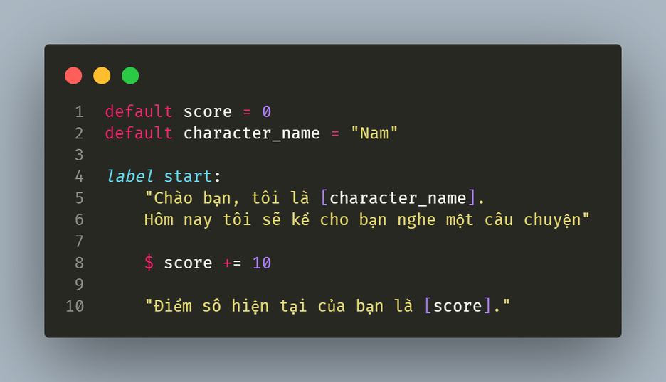
Kiến thức cơ bản
6. variable và condition
Biến dùng để lưu dữ liệu trong game, ví dụ: điểm, tên nhân vật, trạng thái, lựa chọn của người chơi.
Hiểu đơn giản: Chúng ta cần một chiếc hộp để ghi nhớ người chơi đã chọn gì.
Một số kiểu biến thường dùng: số nguyên, số thực, chuỗi, boolean, list
Thay đổi giá trị biến: $
Hiển thị giá trị biến: []

Slide 17
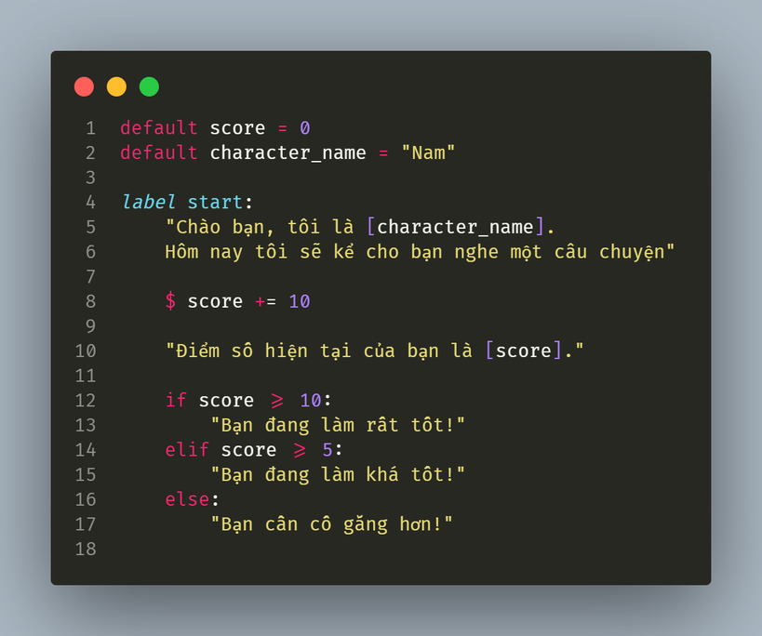
Kiến thức cơ bản
6. variable và condition
Ren'Py sử dụng if, elif, else để kiểm tra điều kiện.
Một số toán tử: ==, !=, >, <, >=, <=, and, or, not
Công thức: Lựa chọn ⟶ ghi nhớ lựa chọn ⟶ kiểm tra lựa chọn ⟶ câu chuyện thay đổi

Slide 18
Kiến thức cơ bản
Khác biệt giữa define và default
define:
  Thường dùng cho những giá trị không thể thay đổi trong quá trình chơi
  define = định nghĩa 1 giá trị/cấu hình cố định
default:
  Dùng cho những biến có thể thay đổi trong quá trình chơi
  default = giá trị ban đầu của một biến trạng thái trong game

Slide 19
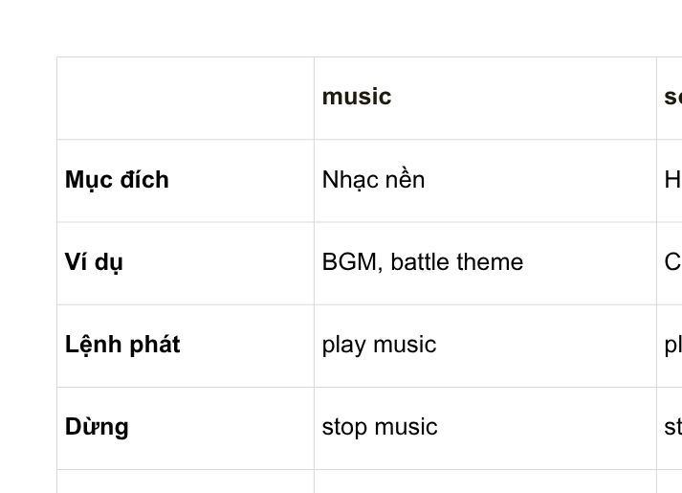
Kiến thức cơ bản
7. sound và music

Slide 20
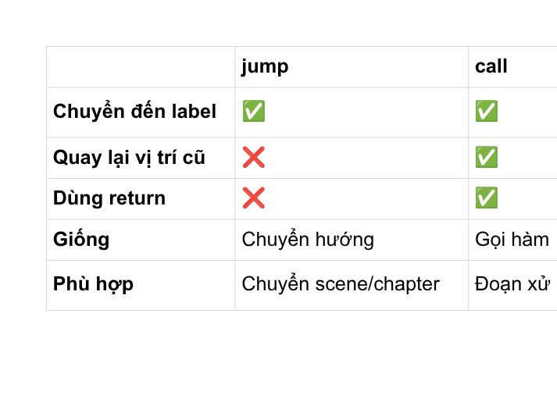
Kiến thức cơ bản
So sánh call và jump
Điểm quan trọng:
return khi dùng sau call sẽ đưa game quay về ngay sau dòng call.
Dùng jump khi bạn muốn chuyển hẳn sang một phần khác của game.
Dùng call khi bạn muốn thực hiện một đoạn nội dung rồi quay lại.

Slide 21
Ví dụ minh họa
Link kịch bản demo: https://docs.google.com/document/d/1CqVGBLO2DdZJhI4z5dQm6SMep3I673y24Po_nqNl_oM/edit?tab=t.0

Slide 22
Tổng kết
BTVN: Tạo tình huống đơn giản trên Ren’Py

